Slide 1

T
CUAI 스터디 1팀
2024.03.12
발표자 : 정현석, 김소원

Slide 2
목차
1. 머신러닝
2. 넘파이
2-1 ndarray의 생성
2-2 ndarray의 차원변경과 인덱싱
2-3 ndarray의 정렬 & 내적,전치행렬 구하기
3. 판다스
3-1 DataFrame 다루기
3-2 결손 데이터 처리 & 데이터 가공

Slide 3

스터디원 소개 및 만남 인증
스터디원 1 : 김소원
스터디원 2 : 나영은
스터디원 3 : 나상현
스터디원 4: 박지후
스터디원 5: 정현석
스터디원 6: 조효원

Slide 4
머신러닝
데이터를 기반으로 패턴을 학습하고 예측하는 알고리즘 기법 통계적인 신뢰도를 강화하고 예측 오류를 최소화하기 위한 다양한 수학적 기법을 적용해 데이터 내의 패턴을 스스로 인지하고 신뢰도 있는 예측 결과를 도출해 낸다!
머신러닝
지도학습
비지도학습
앙상블 학습
신경망(딥러닝)
분류
회귀
추천시스템
…
클러스터링
차원축소
…
스태킹
부스팅
…
CNN
GAN
RNN
…
…

Slide 5
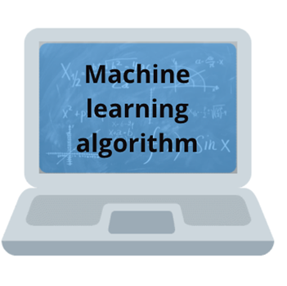


머신러닝
DATA
Notes:
넘파이는 선형대수 기반의 프로그램을 쉽게 만들 수 있게 지원하는 패키지입니다.
저수준 언어 기반의 호환 API 지원하며 매우 빠른 배열 연산 보장하고 데이터 핸들링 기능을 지원합니다.
넘파이는 머신러닝 알고리즘의 기반이 될 뿐 아니라 판다스와 같은 다른 데이터 핸들링 패키지를 다루는 데에 도움이 되기 때문에 중요합니다.
단점으로는 파이썬의 특징인 수행 성능의 제약이 있습니다.

Slide 6


머신러닝
Garbage in, Grabage out
Garbage DATA
Notes:
넘파이는 선형대수 기반의 프로그램을 쉽게 만들 수 있게 지원하는 패키지입니다.
저수준 언어 기반의 호환 API 지원하며 매우 빠른 배열 연산 보장하고 데이터 핸들링 기능을 지원합니다.
넘파이는 머신러닝 알고리즘의 기반이 될 뿐 아니라 판다스와 같은 다른 데이터 핸들링 패키지를 다루는 데에 도움이 되기 때문에 중요합니다.
단점으로는 파이썬의 특징인 수행 성능의 제약이 있습니다.

Slide 7


머신러닝
Notes:
넘파이는 선형대수 기반의 프로그램을 쉽게 만들 수 있게 지원하는 패키지입니다.
저수준 언어 기반의 호환 API 지원하며 매우 빠른 배열 연산 보장하고 데이터 핸들링 기능을 지원합니다.
넘파이는 머신러닝 알고리즘의 기반이 될 뿐 아니라 판다스와 같은 다른 데이터 핸들링 패키지를 다루는 데에 도움이 되기 때문에 중요합니다.
단점으로는 파이썬의 특징인 수행 성능의 제약이 있습니다.

Slide 8
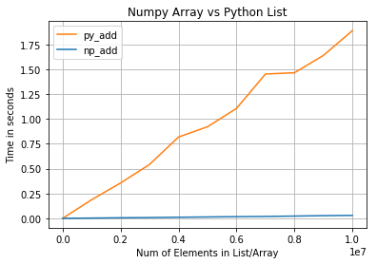
Numpy
Numerical Python
선형대수 기반의 프로그램에 용이
지원
배열 기반의 연산
데이터 핸들링 기능
중요성
머신러닝 알고리즘의 기반
다른 패키지 이해
Numpy: 데이터가 커져도 처리 속도가 비슷하다!
Notes:
넘파이는 선형대수 기반의 프로그램을 쉽게 만들 수 있게 지원하는 패키지입니다.
저수준 언어 기반의 호환 API 지원하며 매우 빠른 배열 연산 보장하고 데이터 핸들링 기능을 지원합니다.
넘파이는 머신러닝 알고리즘의 기반이 될 뿐 아니라 판다스와 같은 다른 데이터 핸들링 패키지를 다루는 데에 도움이 되기 때문에 중요합니다.
단점으로는 파이썬의 특징인 수행 성능의 제약이 있습니다.

Slide 9
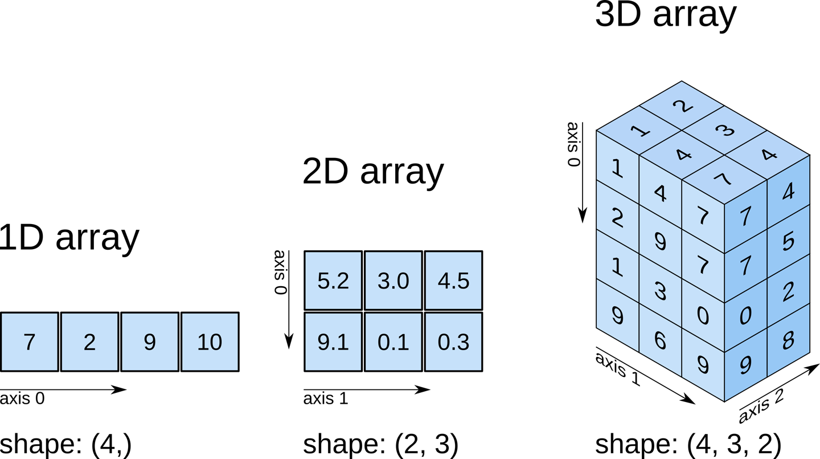
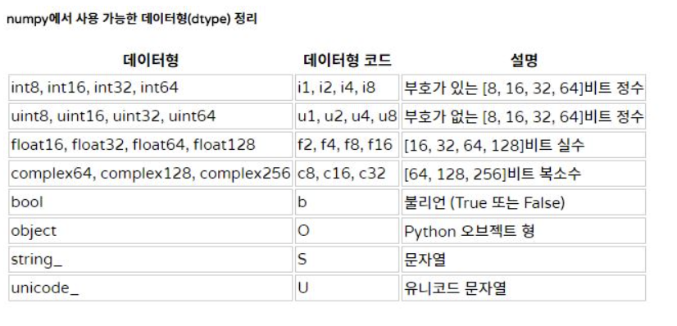
ndarray
넘파이 기반의 데이터
차원
데이터 타입
*ndarray의 데이터 값은 모두 같은 데이터 타입이여야한다.
Notes:
Ndarray의 경우 넘파이 기반의 데이터 타입으로 3가지 차원으로 나타낼 수 있으며, 형태를 확인하기 위해서는 배열에서 shape 함수를 호출하면, 차원을 확인하기 위해서는 ndim을 호출하면 됩니다.
Ndarray 내의 데이터 값은 숫자값 문자열 값 불 값 등이 있습니다.
List와 달리 서로 다른 유형의 데이터가 섞여 있는 것이 불가능하기에 만약 다른 데이터 유형이 섞여 있는 리스트를 ndarray로 변경하면 데이터 크기가 더 큰 타입으로 형 변환을 적용합니다.

Slide 10
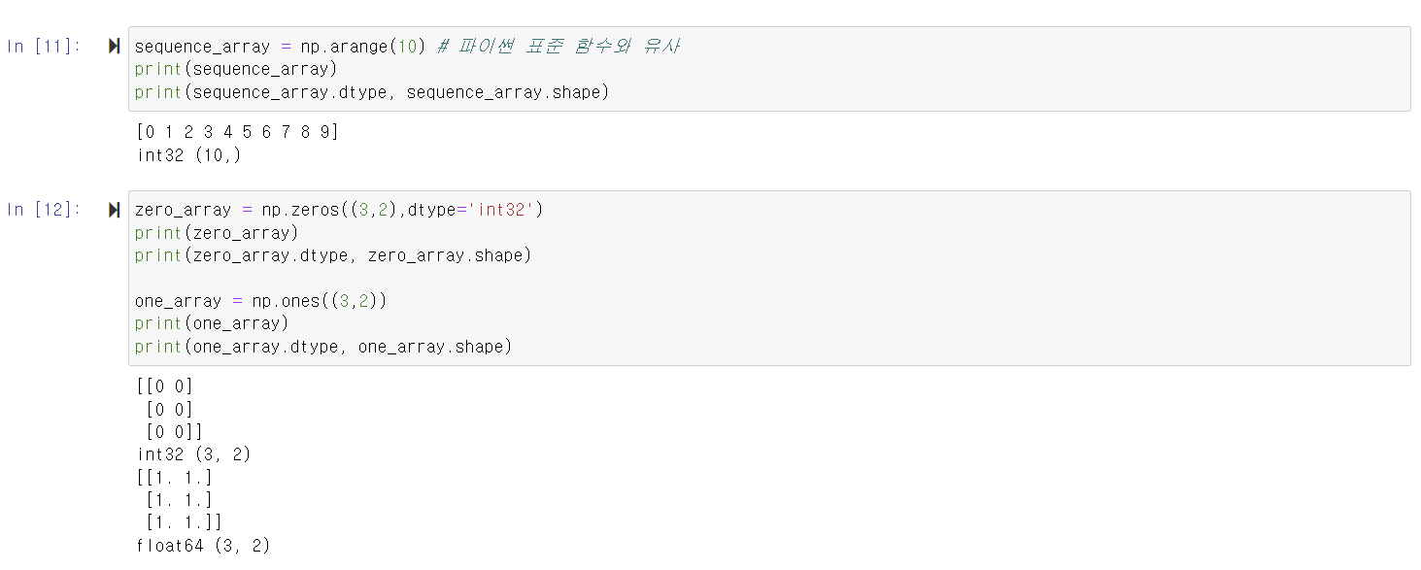
ndarray의 생성
특정 크기와 차원을 가진 ndarray를 연속 값이나 0또는 1으로 초기화해 만드는 경우
arange
Stop 값만 지정하거나 start 값도 함께 지정하여 연속 값 생성
zeros, ones
튜플 형태의 shape 값을 입력하여 0 또는 1로 된 array 생성
ones
Notes:
알고리즘 등의 프로그램을 짤 때 특정 크기와 차원을 가진 연속 값이나 0또는 1로 초기화된 초기 배열이 필요할 때가 있는데, 이러한 기능을 넘파이는 제공합니다.
처음으로 파이썬의 내장함수 range와 같은 arrange 함수는 stop 값만을 지정하거나 start, stop 값을 지정하여 연속값을 생성하며 zeros와 ones는 튜플 형태의 shape 값을 입력하여 0 또는 1로 된 배열을 생성합니다.

Slide 11
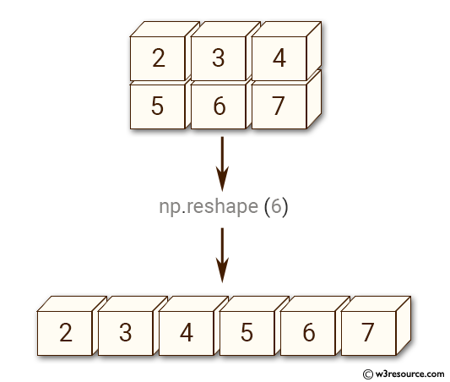
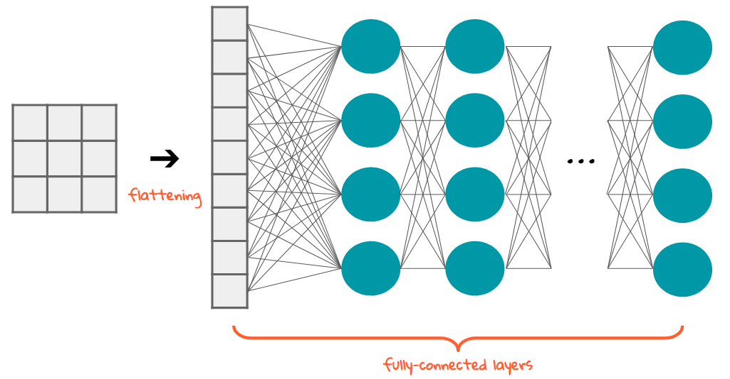
ndarray의 차원 변경
차원 변경(reshape)
원하는 열과 행으로 바꾼다.
① 열과 행 모두 지정한다.
② 열 또는 행만 지정한다.
Notes:
다음으로는 ndarray의 차원 변경과 인덱싱 입니다. Reshape는 ndarray의 차원과 크기를 변경하는 함수입니다. 열과 행을 모두 지정하는 방법과 -1인자를 이용해서 열또는 행 하나만 지정한 후, -1 인자를 통해 자동으로 맞는 크기로 변환해 줍니다.

Slide 12
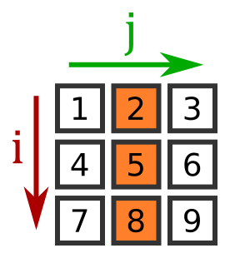
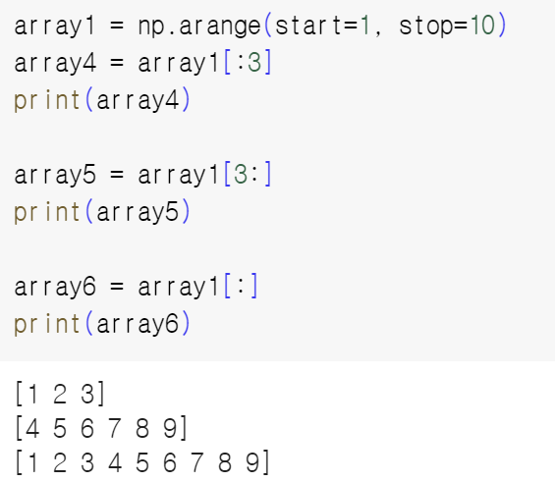
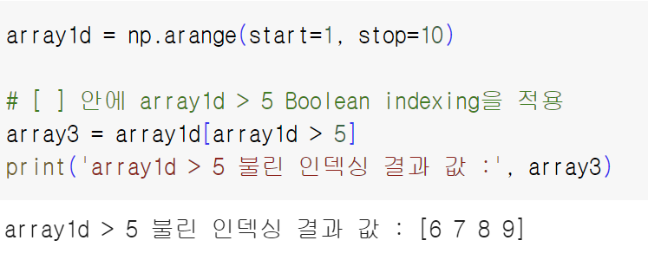
ndarray의 인덱싱
특정한 데이터만 추출
일차원: arr[0]
다차원: arr[2,3]
2. 슬라이싱(Slicing)
3. 팬시 인덱싱(Fancy Indexing)
Numpy 배열로 배열을 인덱싱 arr[array_wanted]
4. 불린 인덱싱(Boolean Indexing)
Notes:
인덱싱에 대하여 자세히 살펴보겠습니다.
첫 번째로 특정한 데이터만 추출하는 방법은 기본 파이썬의 배열을 다루듯 일차원과 이차원으로 예시든 다차원의 예시 코드처럼 추출할 수 있으며, 새로운 값을 지정하여 수정할 수 있습니다.
두번째로 슬라이싱이란 특정 연속된 값“들”을 추출하는 것으로 예시들을 참고해 사용하면 됩니다.
세번째로는 정수나 Boolean 값을 가지는 numpy 배열로 배열을 인덱싱 하는 방법입니다.
불린 인덱싱은 조건문을 배열 안에 넣어 참값에 해당하는 값들을 추출하는 방식입니다. 조건문만을 print 했을 때 numpy는 불린으로

Slide 13
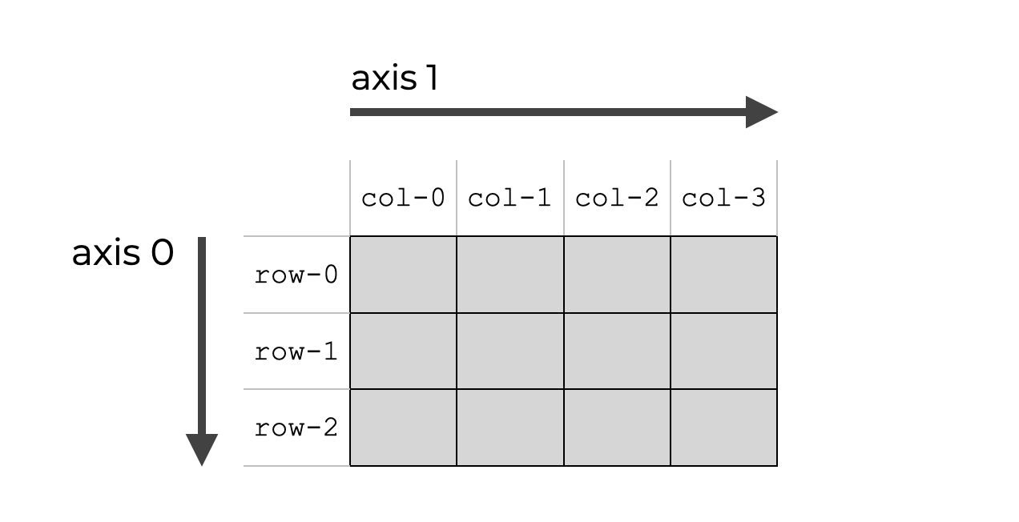
ndarray의 정렬 sort(), argsort()
sort()
원본 행렬을 바꾸지 않은 채 오름차순으로 정렬된 배열을 도출한다.
내림차순: new_arr=sort(arr)[::-1]
argsort()
원본 행렬을 바꾸고, 새로운 배열을 출력하진 않는다.
Notes:
다음으로 ndarray의 정렬 방법으로는 sort와 arg sort가 있습니다. Sort는 원본 행렬을 바꾸지 않고 오름차순으로 배열된 배열을 출력합니다. Argsort는 원본 행렬을 바꾸지만, sort와 같이 정렬된 배열을 출력하지는 않습니다.

Slide 14
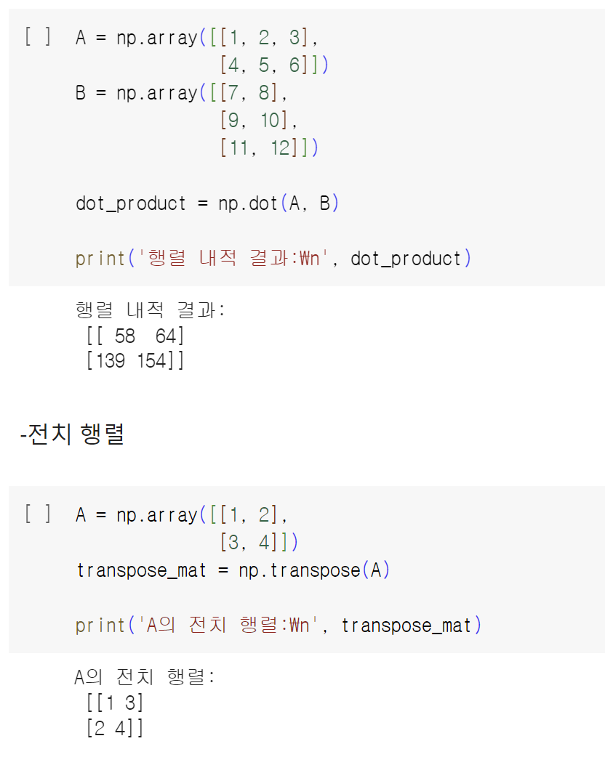
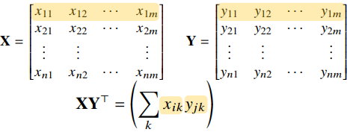
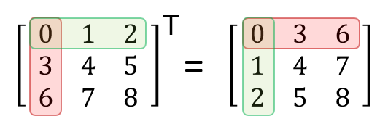
행렬의 내적과 전치행렬
내적(행렬 곱)
np.dot(A, B)
전치 행렬
np.transpose(A)
Notes:
Numpy가 선형 대수 연산을 기본으로 하는 만큼 내적과 전치 행렬은 매우 중요합니다.
내적과 전치행렬은 dot와 transpose를 통해 쉽게 구할 수 있습니다.
내적 연산의 경우 왼쪽 행렬의 열 개수와 오른쪽 행렬의 행 개수가 같아야만 합니다.

Slide 15

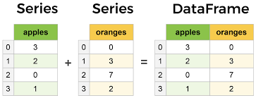
Pandas (판다스)
데이터 분석/조작을 위한 라이브러리
Notes:
판다스는 파이썬에서 데이터 처리를 위해 존재하는 가장 인기있는 라이브러리
행과 열로 이루어진 dataframe를 효율적으로 가공/처리 가능
판다스의 핵심 객체: dataframe
Series는 칼럼이 하나, series가 합쳐지면 dataframe

Slide 16
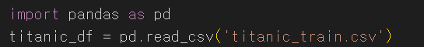

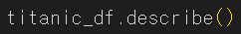
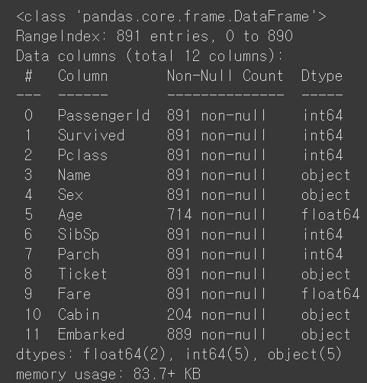
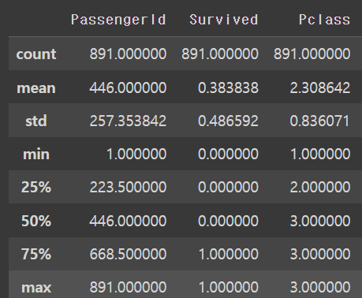
Pandas의 시작: 파일을 DataFrame으로 로딩, 기본 API
:라이브러리 및 데이터파일 불러오기
: 데이터 건수, 데이터 타입, Null 건수 파악
: 숫자형 칼럼에 대한 개략적인 데이터 분포도
Notes:
데이터 특성 파악을 위한 함수 : info(), describe()
Info(): 데이터 타입 파악에 용이
Describe(): 평균, 분산, 표준편차, 등 분포도 파악에 용이

Slide 17
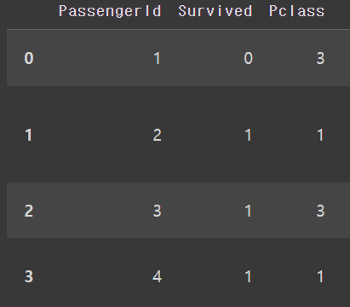
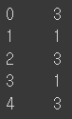
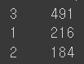
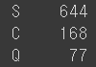
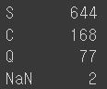
Pandas의 시작: 파일을 DataFrame으로 로딩, 기본 API
Dataframe
titanic_df
Series
titanic_df[‘Pclass’]
Series
titanic_df[‘Pclass’].value_counts()
index
index
titanic_df[‘Embarked’].value_counts()
titanic_df[‘Embarked’].value_counts().(dropna=False)
Notes:
value_counts(): 칼럼 값별 데이터 건수를 반환함으로써 고유 칼럼 값을 식별자로 사용, 모든 index는 고유성이 보장
Value_counts().(dropna=False): Null 값을 포함하여 value_counts를 적용

Slide 18
DataFrame과 리스트, 딕셔너리, 넘파이 ndarray 변환하기
df_dict.values.tolist()
리스트
Pd.dataframe(list1,columns= )
df_dict.to_dict()
Dataframe
딕셔너리
Pd.dataframe(dict)
df_dict.values
넘파이 ndarray
Pd.dataframe(array1,columns= )
Notes:
다음과 같은 코드를 통해 리스트, 딕셔너리, 넘파이 ndarray를 dataframe로 변환 가능
반대로, dataframe을 리스트, 딕셔너리, 넘파이 ndarray로도 변환 가능 (상호 변환)

Slide 19
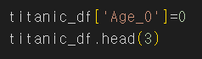

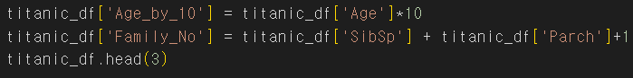

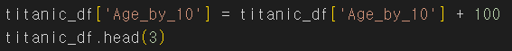

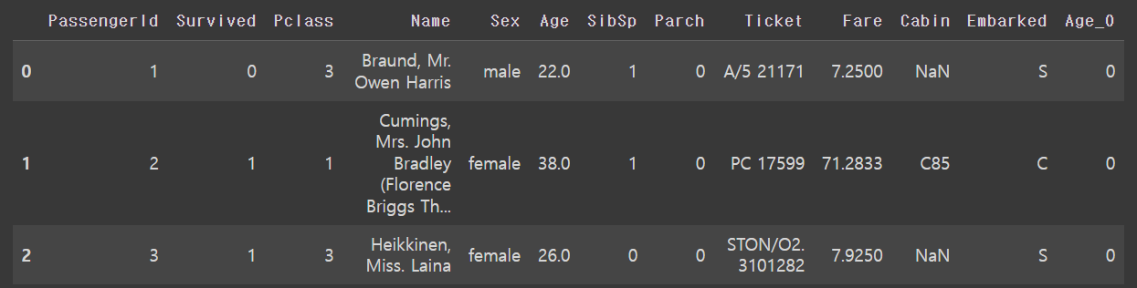
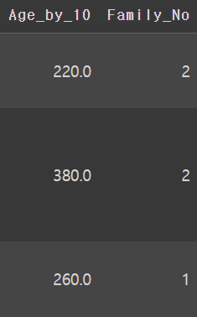
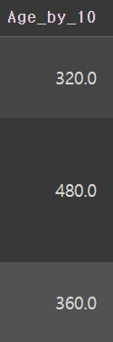
DataFrame의 칼럼 데이터 세트 생성과 수정
‘Age_0’ 칼럼 생성 후 0 할당
‘Age_by_10’, ‘Family_No’ 칼럼 생성
‘Age_by_0’ 칼럼 값 업데이트
Notes:
[] 연산자를 통해 데이터 생성 및 수정 가능
새로운 칼럼 생성 및 해당 값 업데이트 가능
‘Age_by_10’ : ‘Age’ 칼럼 값 X 10
‘Family_No’ : ‘Sibsp칼럼 값 + ‘Parch’ 칼럼 값 + 1

Slide 20
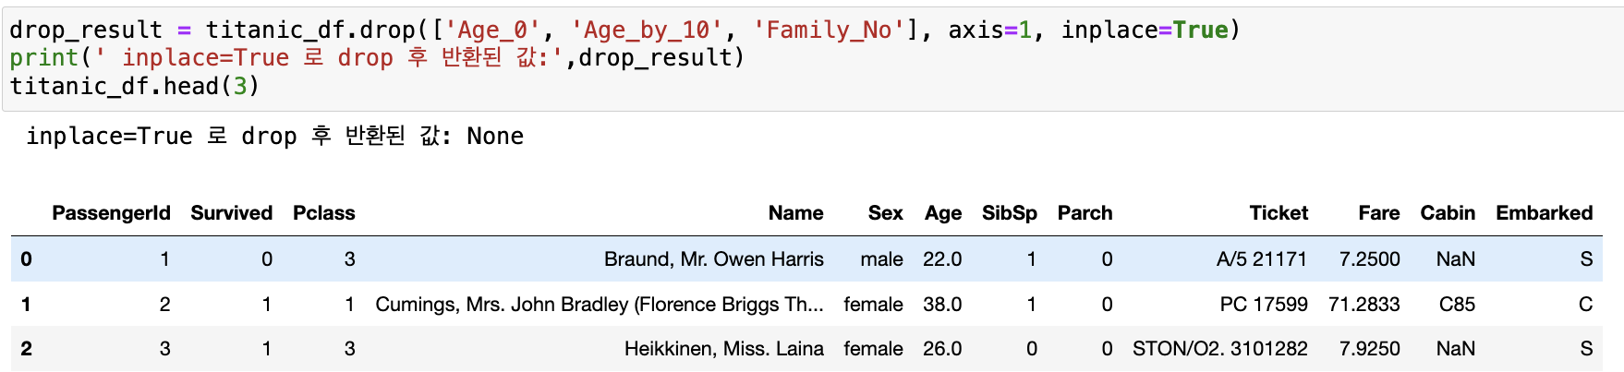
DataFrame의 데이터 삭제
drop() 메소드 이용
Axis: DataFrame의 로우 삭제 axis=0, 칼럼 삭제 axis=1 로 설정
원본 DataFrame 에 드롭된 결과를 적용할 경우 inplace=True 적용

Slide 21
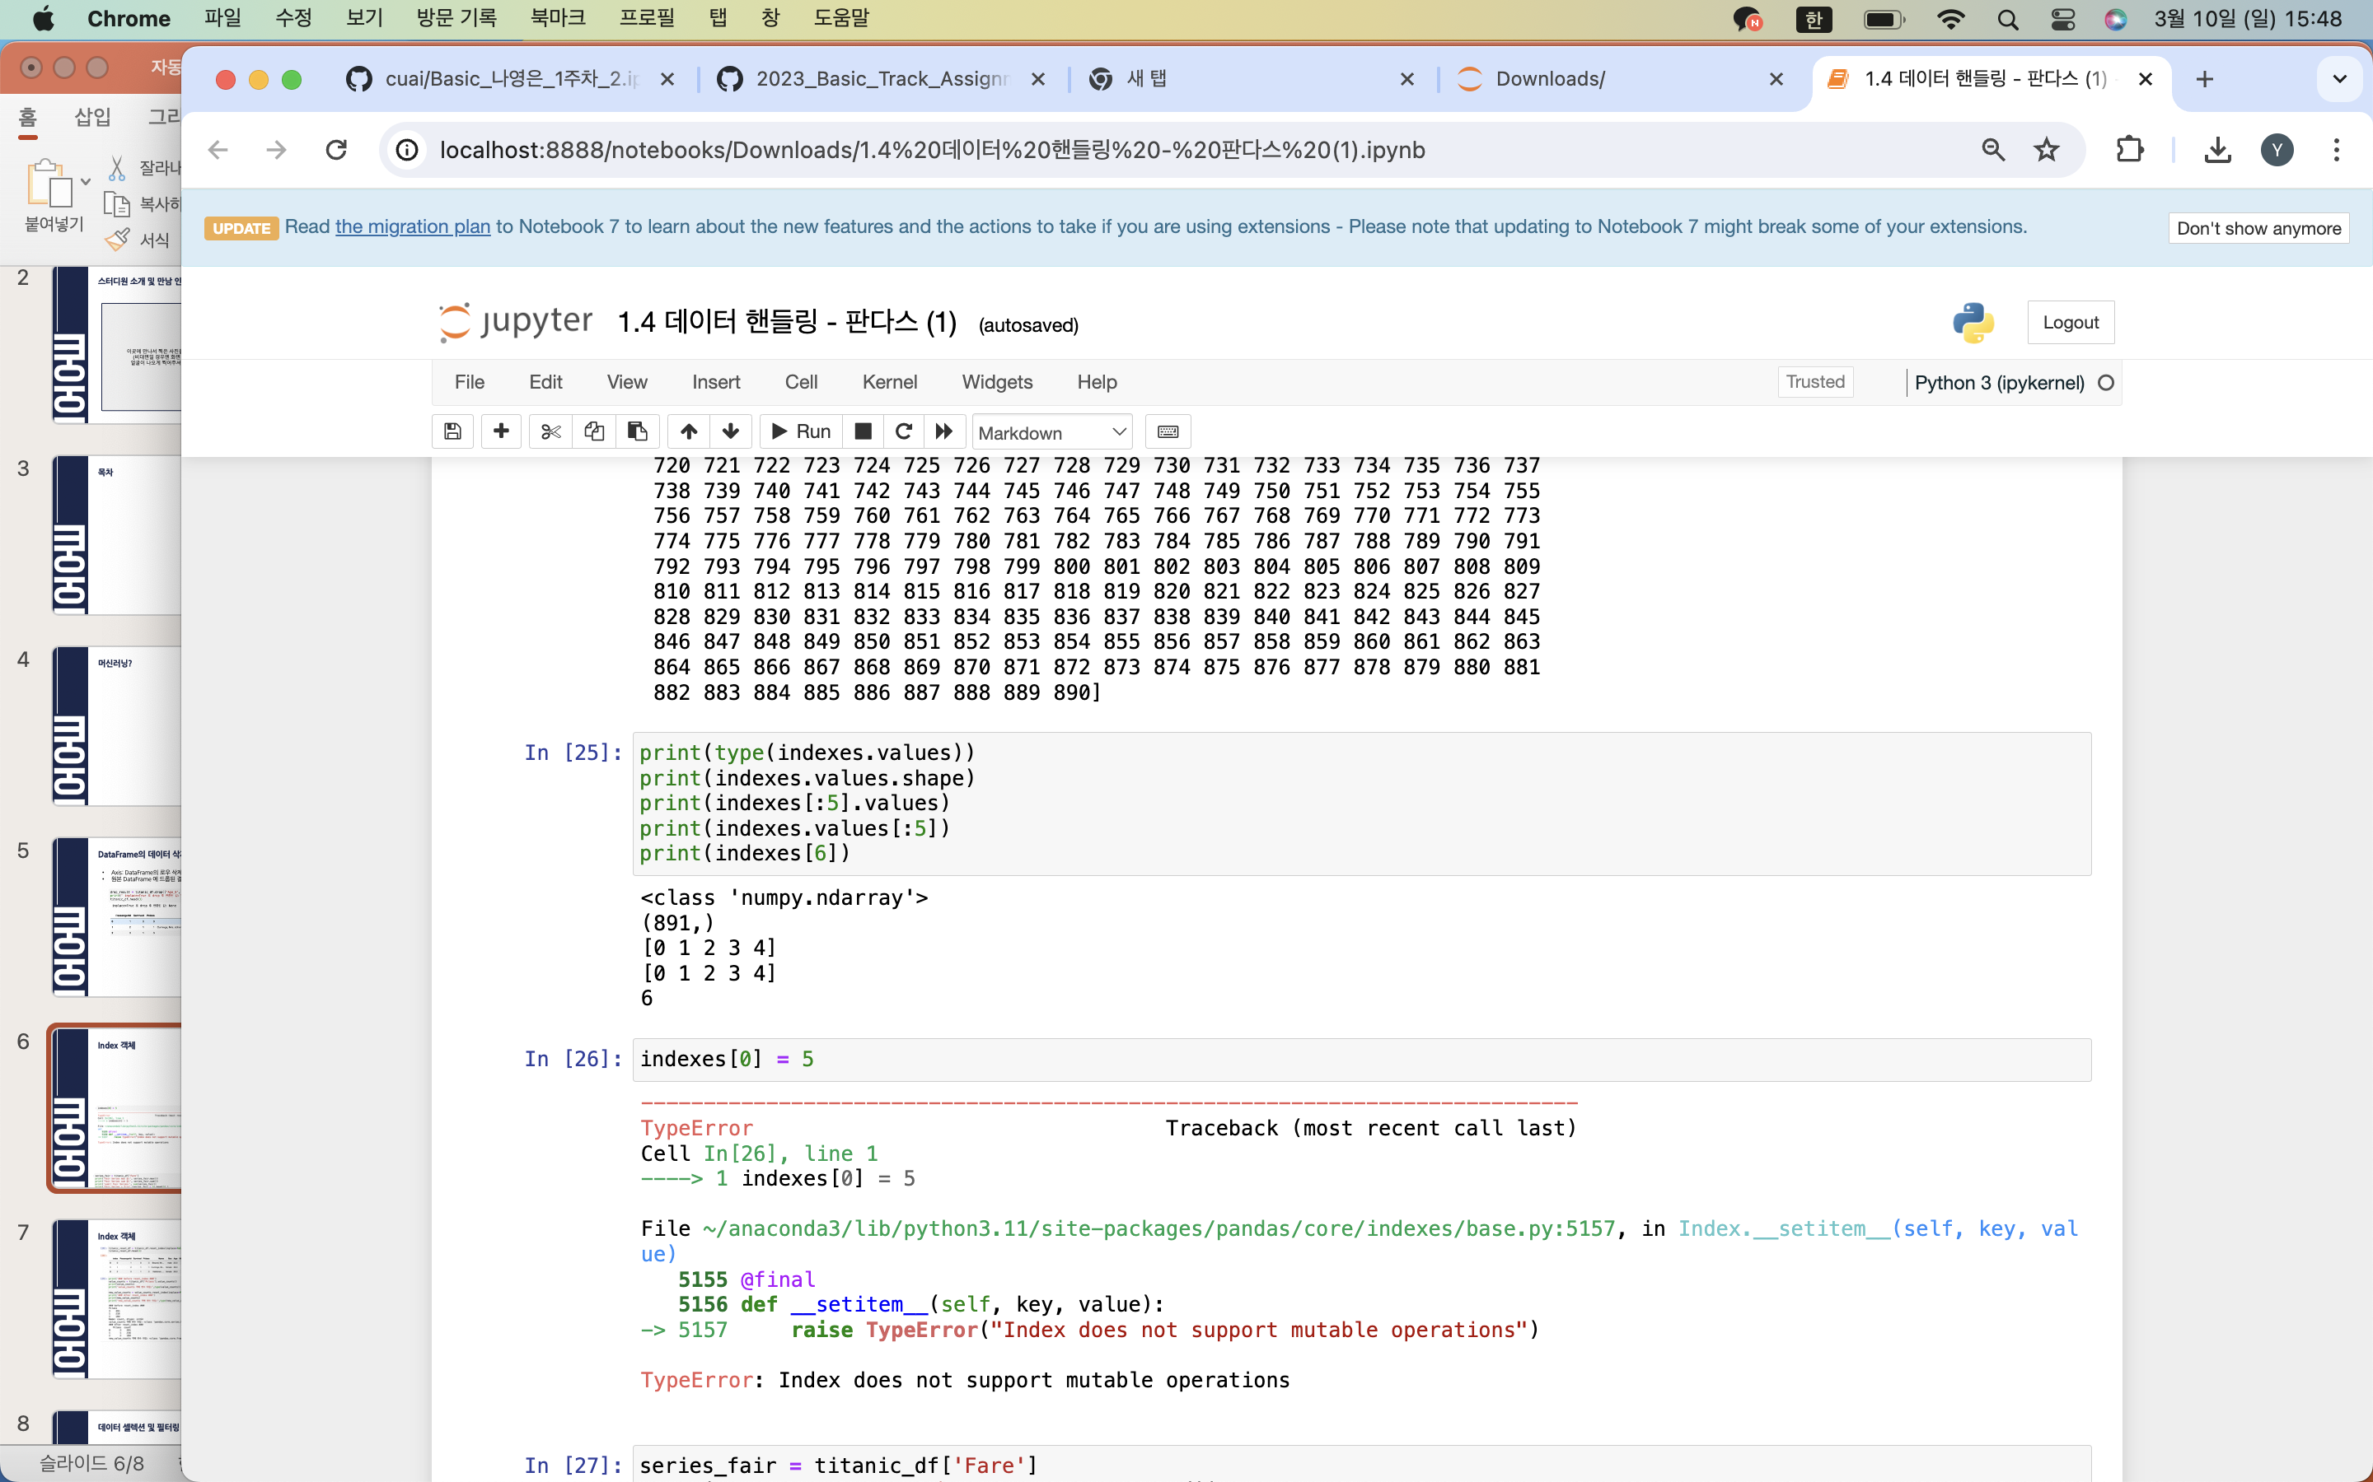
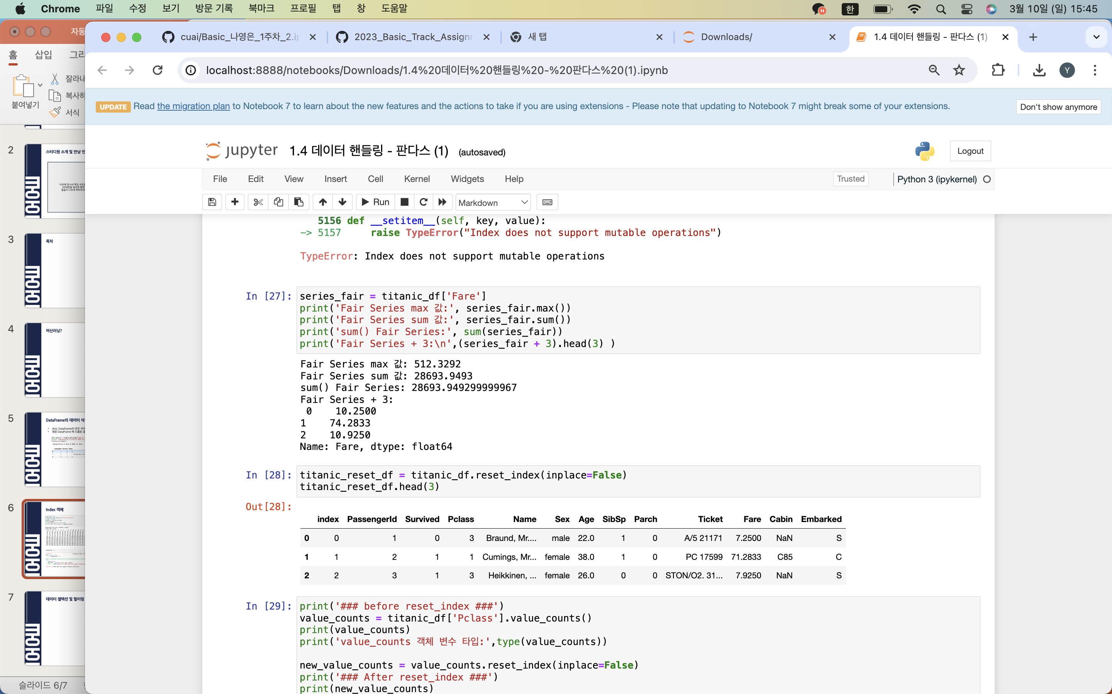
Index 객체
Index 객체의 실제값은 넘파이 1차원 ndarray
→ 단일 값 반환 및 슬라이싱 가능
→ Index 객체 자체를 변경 불가
→ Series 객체에 연산 함수를 적용시 index는 연산에서 제외

Slide 22
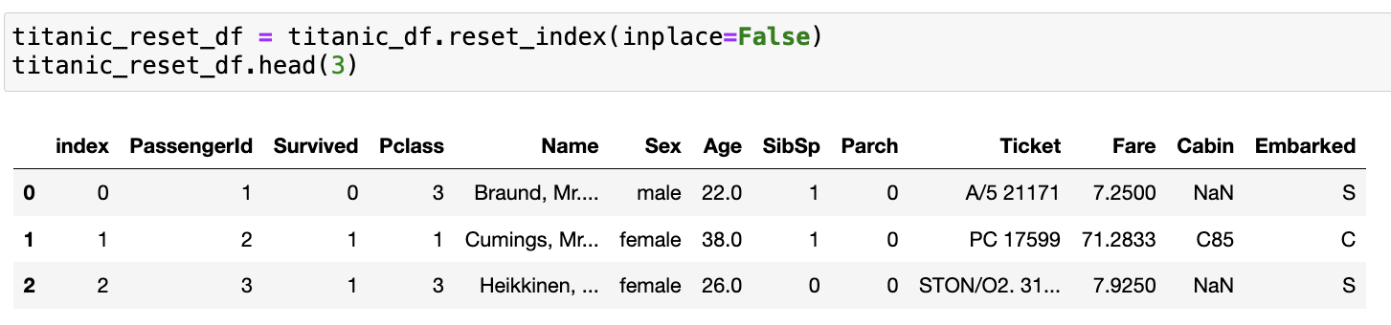
Index 객체
reset_index( ): 새롭게 인덱스를 연속 숫자 형으로 할당, 기존 인덱스는 ‘index’라는 새로운 칼럼명으로 추가
기존 index는 index 라는 컬럼으로 추가됨
새로운 index

Slide 23
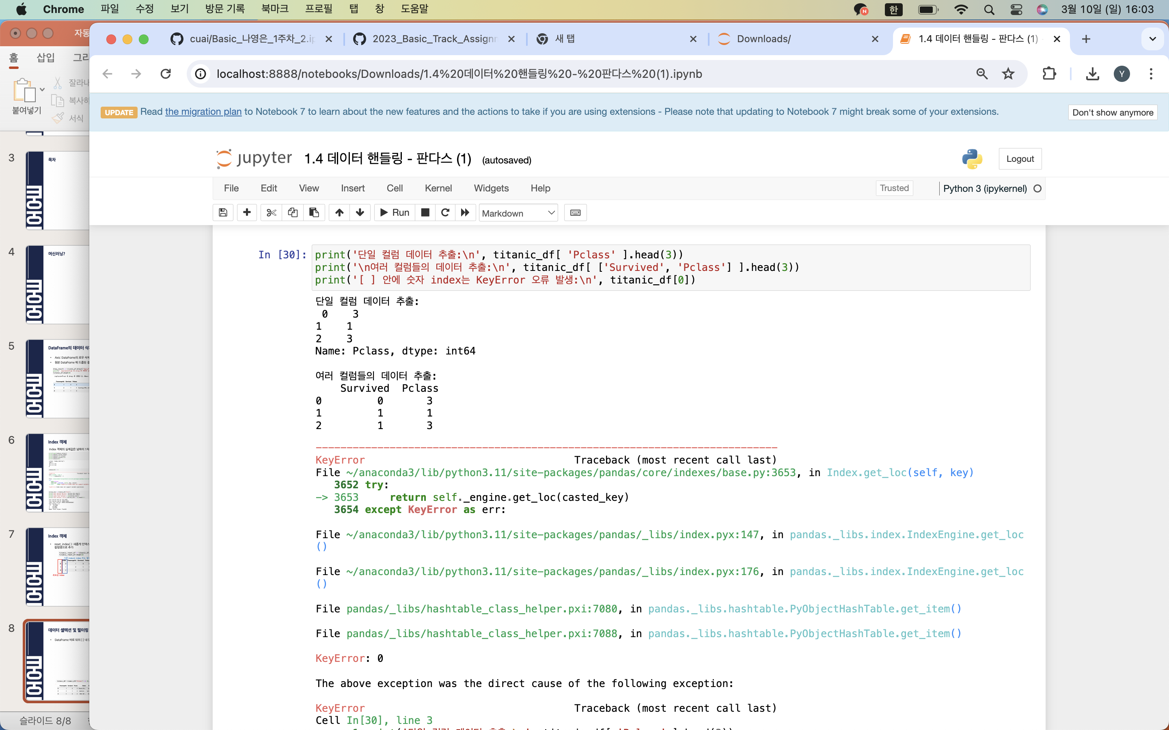
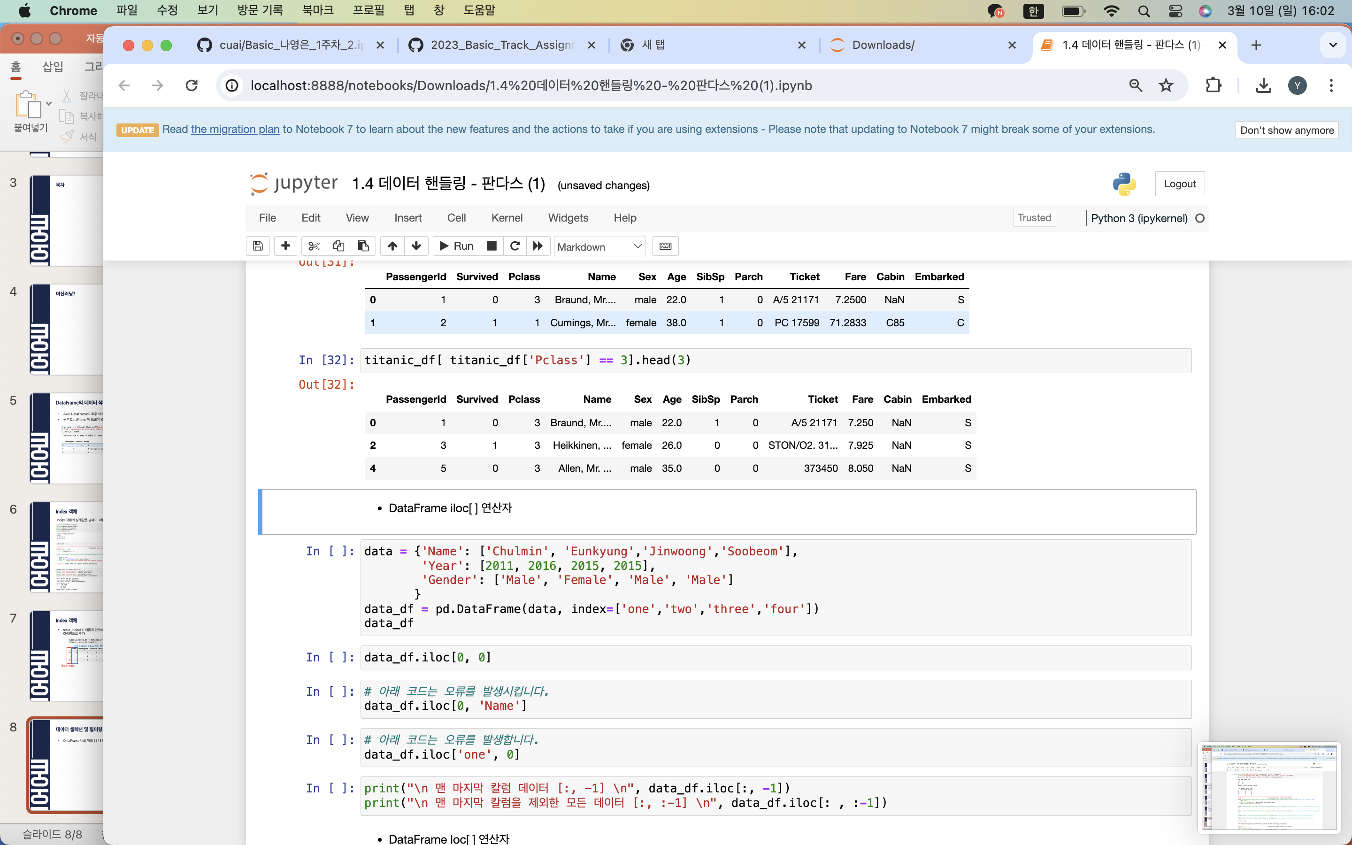
데이터 셀렉션 및 필터링
DataFrame 바로 뒤의 [ ] 내 입력값: 칼럼명, 칼럼 지정 연산, 불린 인덱스
→titanic_df[‘칼럼명’] 지정해야 함
→ titanic_df[0]에서는 오류
→불린 인덱싱

Slide 24
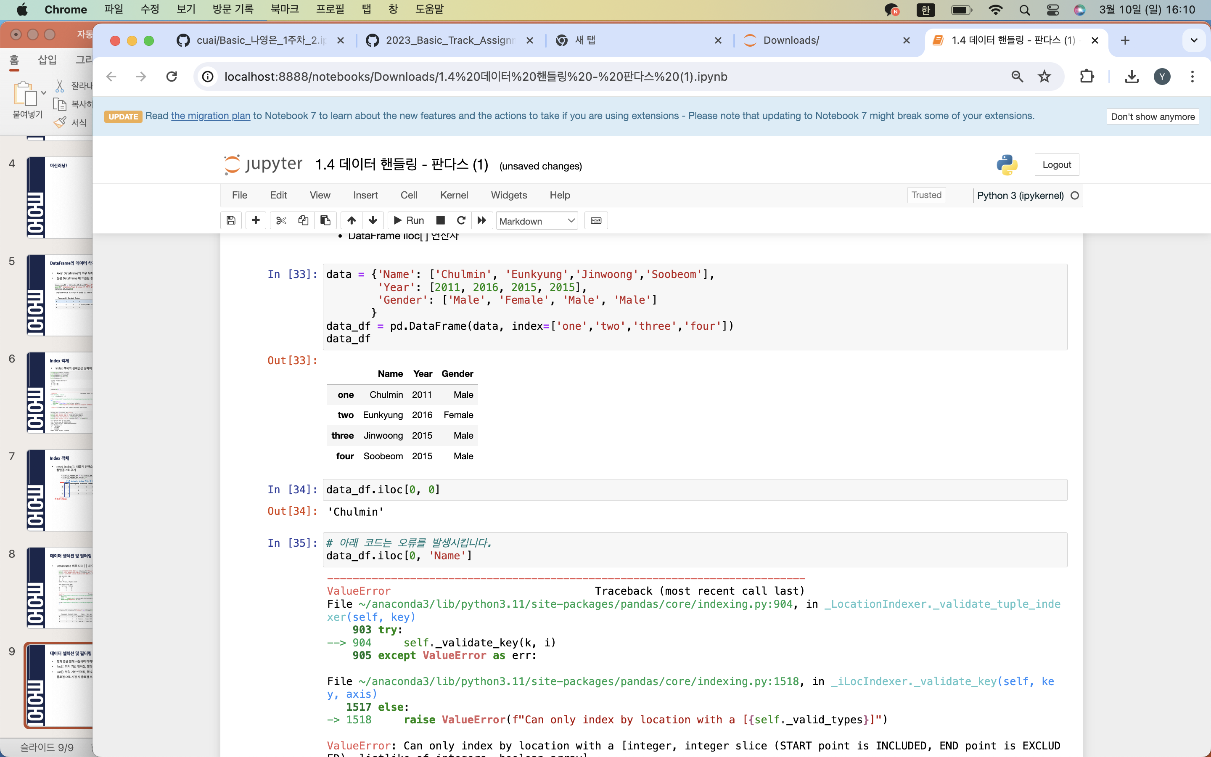
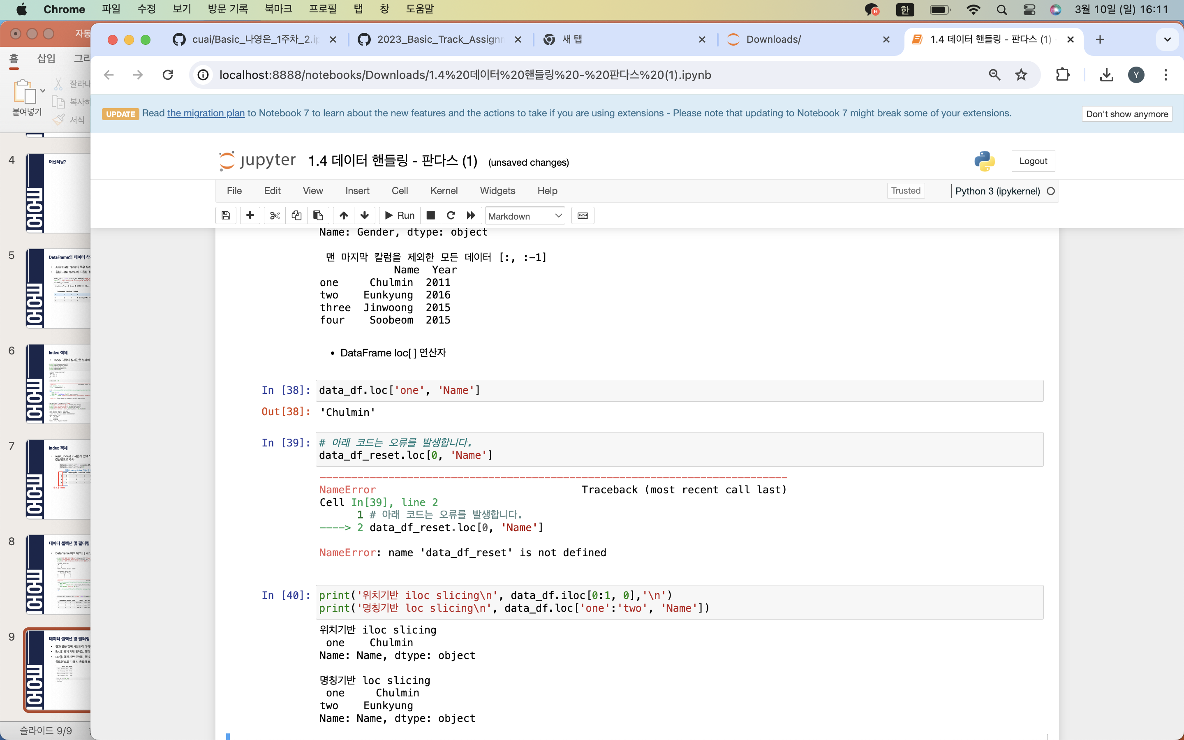
데이터 셀렉션 및 필터링
행과 열을 함께 사용하여 데이터를 추출할 경우 : iloc[], loc[]
iloc[]: 위치 기반 인덱싱, 행과 열 위치 값으로 정수형 값 지정
loc[]: 명칭 기반 인덱싱, 행 위치에 DataFrame 인덱스, 열 위치에 칼럼명 지정 , ＇시작점: 종료점’으로 지정 시 종료점 포함
→iloc[] 위치 기반 인덱싱
→loc[] 명칭 기반 인덱싱

Slide 25
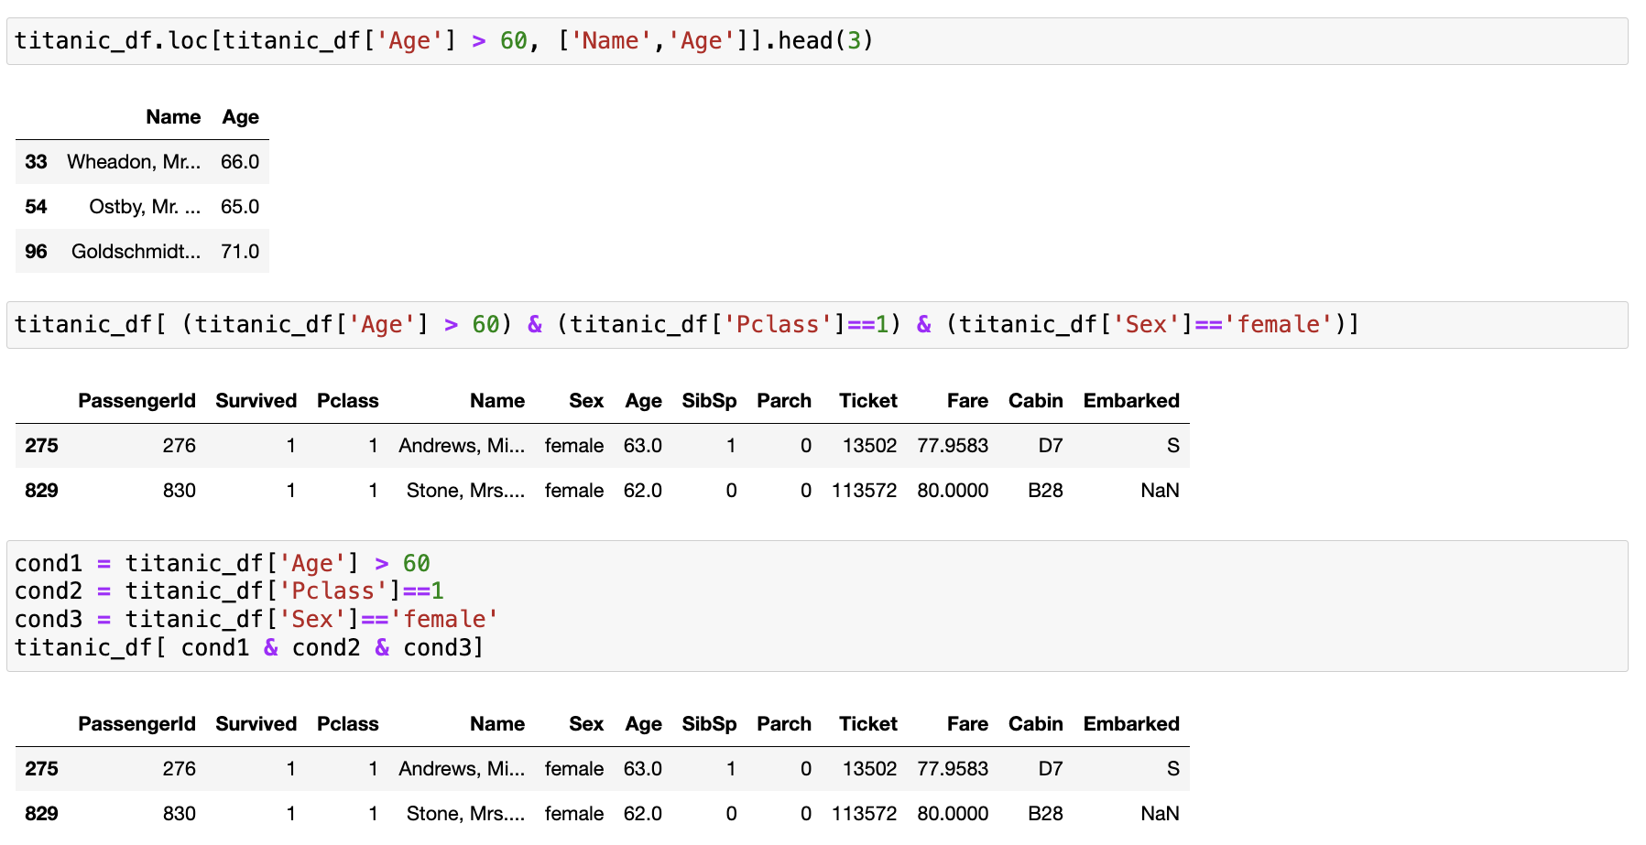
데이터 셀렉션 및 필터링
불린 인덱싱
→불린 인덱싱 [], loc[]에서 지원함
→ and 조건일 때는 &
or 조건일 때는 I
not 조건일 때는 ~

Slide 26
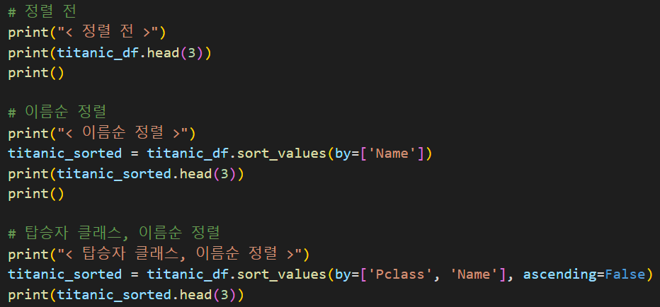
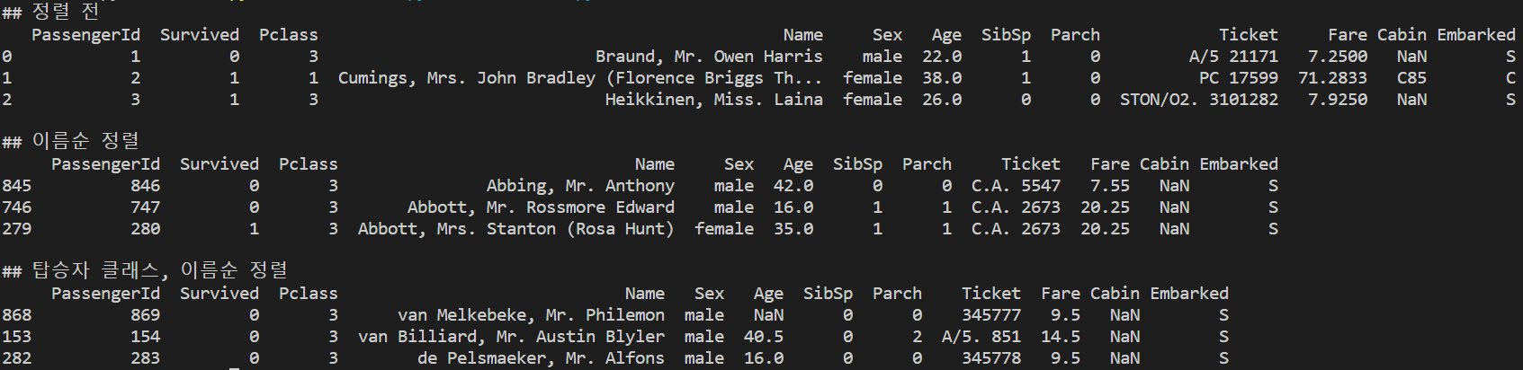
정렬
sort_values(by, ascending=True , inplace=False)
by : 정렬을 수행할 칼럼
ascending : 오름차(True), 내림차(False)
inplace : 정렬 결과 적용(True), 미적용(False)
Notes:
정렬을 하기 위해서는 Pandas의 sort_values() 라는 메소드를 활용할 수 있습니다.
슬라이드에서 Name과 Pclass을 기준으로 정렬해보았습니다.
Pclass의 경우 head 출력 개수를 3개로 설정하여 현 화면에서 보이지는 않지만, 전체를 출력해보면 정상적으로 두 기준을 정렬했다는 것을 알 수 있습니다.

Slide 27
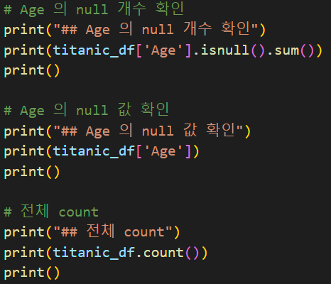
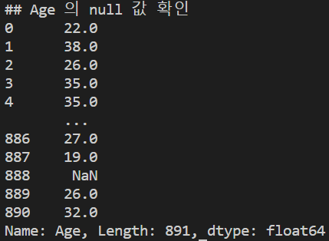
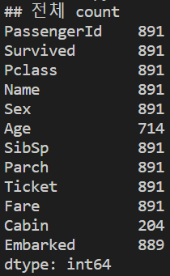
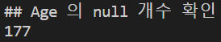
Aggregation 함수 - count()
count(axis=0, numeric_only=False)
axis : 행(0), 열(1)
numeric_only :
숫자만 세기(True), 모두 세기(False)
주의 :
count()는 null 값을 세지 않습니다!
Notes:
Pandas의 Dataframe에서는 aggregation함수도 지원합니다.
이 중 먼저 count()를 소개하겠습니다.
메소드의 파라미터는 다음과 같습니다.
주의할 점으로는, count 함수는 값이 null 값인 경우, 세지 않는다는 점입니다.
결과를 보면 알 수 있듯, Age 칼럼에는 null 값이 있어, 전체 891개가 아닌 714개의 로우만이 count 되었습니다.

Slide 28
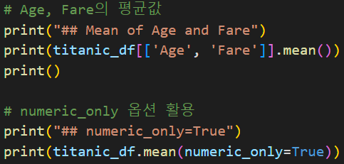
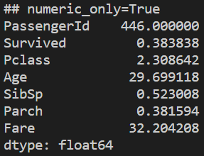
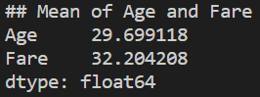
Aggregation 함수 - mean()
mean(axis=0, skipna=True, numeric_only=False)
axis : 행(0), 열(1)
skipna :
null값 건너뛰기(True), 건너뛰지 않기(False)
numeric_only :
숫자만 세기(True), 모두 세기(False)
Notes:
다음 mean()를 소개하겠습니다.
주어진 데이터의 평균을 구하는 메소드입니다.
메소드의 파라미터는 다음과 같습니다.
Count와는 달리, 평균을 구할 때 null값을 건너뛸지의 여부를 파라미터로 묻는다는 사실을 알 수 있습니다.
또한, numeric_only라는 옵션을 통해 숫자형 데이터만을 구분할 필요 없이 빠르게 평균을 구할 수 있습니다.

Slide 29
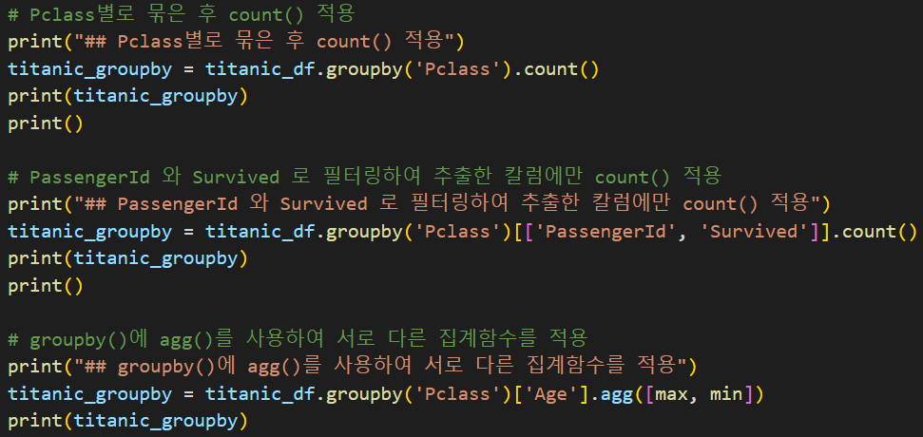
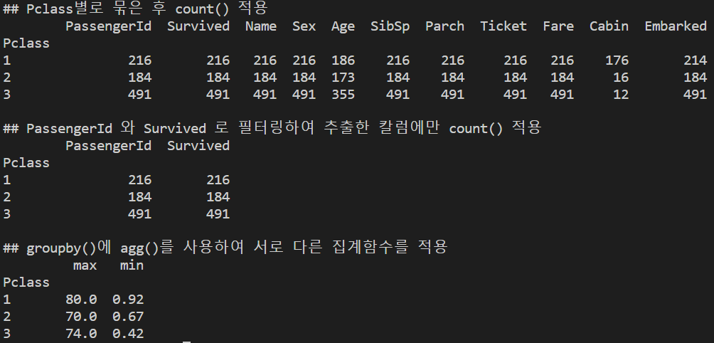
Aggregation 함수 - groupby()
groupby(by=None, axis=0, dropna=True)
by : 묶을 그룹
axis : 행(0), 열(1)
dropna :
그룹의 키 값들이 null값을 가질 경우 이를 제거(True)하거나 제거하지 않음(False)
Notes:
다음 groupby()를 소개하겠습니다.
주어진 데이터를 하나의 묶음으로 반환하는 메소드입니다.
이 메소드는 많은 파라미터가 있지만, 주로 사용하는 파라미터는 다음과 같습니다.
위의 예시에서는 타이타닉 데이터를 Pclass 별로 묶은 후, count를 적용하였습니다.
Groupby 이후 agg() 등을 통해 묶은 이후 칼럼별로 서로 다른 집계함수를 적용할 수도 있습니다.

Slide 30



결손 데이터 처리하기
결손 데이터란? 값이 Null인 경우를 의미함. Numpy의 NaN(Not a Number)으로 표시함.
isna() : NaN 여부를 확인함
fillna() : NaN 값을 다른 값으로 대체함
Notes:
결손 데이터는 값이 Null인 데이터를 의미합니다. Pandas에서는 Numpy의 Not A Number로 표시합니다.
여기에는 두 가지 메소드가 활용되는데요, isna()는 해당 데이터가 NaN인지 확인할 때 쓰이고, fillna()는 NaN 값을 다른 값으로 대체할 때 쓰입니다.
예시에서 보이듯 직접 대입할 값을 지정할 수도 있고, 집계함수 등을 활용해서 대체할 수도 있습니다.

Slide 31



apply lambda 식으로 데이터 가공
칼럼에 복잡한 데이터 가공을 해야 할 경우, apply lambda를 활용할 수 있음
Notes:
마지막으로 apply lambda 식으로 데이터를 가공하는 방법입니다.
Lambda function은 파이썬에서 함수형 프로그래밍을 지원하기 위해 사용되는 기능입니다.
Lambda를 활용한다면 복잡한 데이터 가공을 간단하게 표현할 수 있습니다.
위 두 방식으로 lambda 함수를 이용할 수 있습니다.
간단한 lambda 작업의 경우 if-else 문 등을 활용해 표현할 수 있고, 조금 더 복잡한 작업의 경우 함수를 지정할 수 있습니다.

